Slide 1



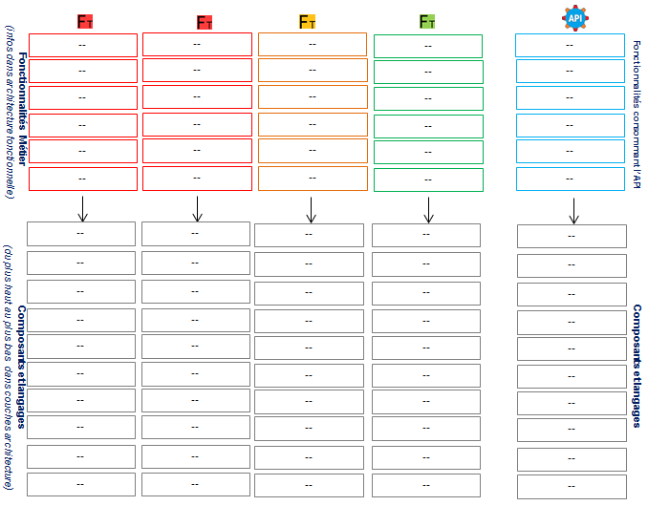
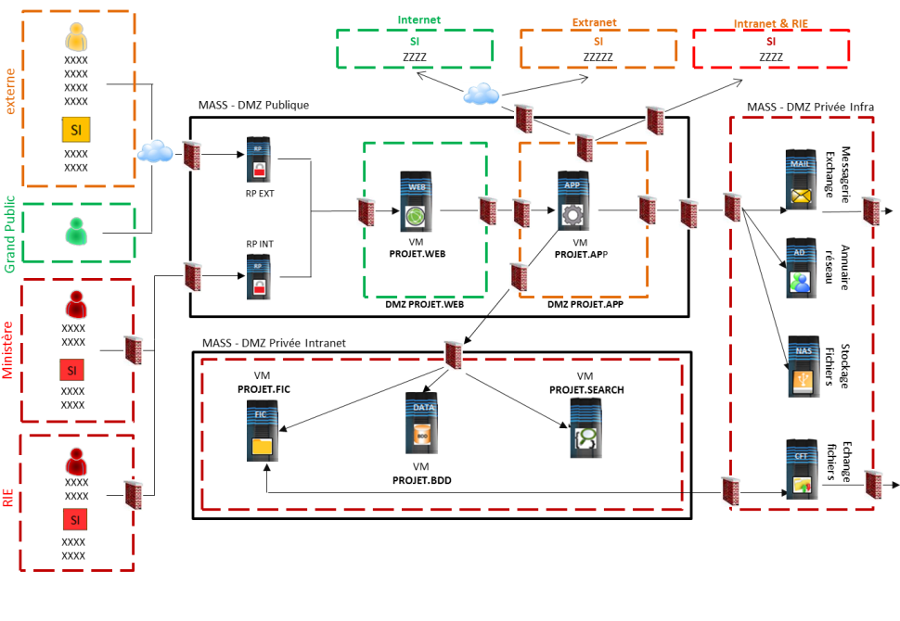
Architecture Acteurs
Architecture Fonctionnelle
7 / 9
Acteurs entrants/sortants dans SI Applicatif
Fonctionnalités par acteurs et périmètres
XXXXX
XXXXX
XXXXX
XXXXX
XXXXX
XXXXX
XXXXX
APP
XXXXX
XXXXX
XXXXX
XXXXX
XXXXX
XXXXX
XXXXX
XXXXX
XXXXX
XXXXX
XXXXX
XXXXX
XXXXX
XXXXX
XXXXX
XXXXX
XXXXX
XXXXX
XXXXX
XXXXX
XXXXX
XXXXX
Architecture Applicative
Architecture technique
Piles des composants par fonctionnalités et périmètres
Environnement applicatif décrivant les serveurs et flux
Prendre le modèle en page 9 pour faire votre schéma
Prendre le modèle en page 10 pour faire votre schéma

Slide 2

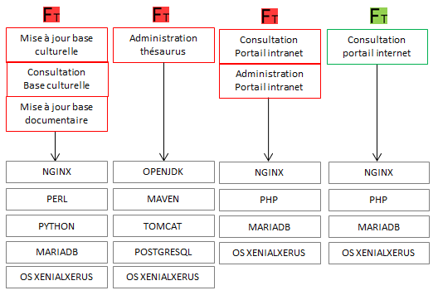



FOCUS : schéma architecture logicielle
8 / 9
Schéma modèle (à compléter)
Commentaire
Objectif architecture logicielle
Vision des composants logiciels utilisés pour chaque fonctionnalité métier
+
Vision des API consommées par les fonctionnalités métier
Informations structure
Les composants logiciels sont de type framework, librairie, API….
En plus des composants pour servir le métier, d’autres peuvent servir aux exigences de qualité sur :
Les performances (Cache=>Varnish)
la sécurité (signature => API OODrive)
la mobilité (hors connexion => indexdb)
Ect …..
Tous les composants sont développés avec des langages (Exemple : Drupal en PHP) ; les citer si nécessaire (impact/adhérence infra)
Exemple schéma
--
--
--
--
--
--
--
--
--
--
--
--
--
--
--
Fonctionnalités Métier
(infos dans architecture fonctionnelle)
Fonctionnalités consommant l’API
--
--
--
--
--
--
--
--
--
--
--
--
--
--
--
--
--
--
--
--
--
--
--
--
--
--
--
--
--
--
--
--
--
--
--
--
--
--
--
--
Composants et langages
(du plus haut au plus bas dans couches architecture)
Composants et langages
--
--
--
--
--
--
--
--
--
--
--
--
--
--
--
--
--
--
--
--
--
--
--
--
--
Composant logiciel brute ou affiné : framework, langage, librairie, API ….
Dans la page 3 du DA, il sera demande de préciser chaque composant logiciel
(version, release, rôle, origine, emplacement serveur, ect ……….
1 API est un service intermédiaire, pas un acteur au sens parties prenantes
Si API servi par un SI externe, on ne précise pas les composants logiciels
1 API a une couleur de niveau de sécurité correspondant à sa DMZ d’emplacement

Slide 3











Modèle réutilisable : schéma architecture technique
9/ 9
Internet
Extranet
Intranet & RIE
SI
ZZZZ
SI
ZZZZZ
SI
ZZZZ
XXXX
XXXX
XXXX
XXXX
externe
MASS - DMZ Publique
MASS - DMZ Privée Infra
XXXX
XXXX
Messagerie
Exchange
RP EXT
Grand Public
RP INT
VM
PROJET.WEB
VM
PROJET.APP
Annuaire
réseau
DMZ PROJET.WEB
DMZ PROJET.APP
XXXX
XXXX
Ministère
MASS - DMZ Privée Intranet
Stockage
Fichiers
VM
PROJET.FIC
VM
PROJET.SEARCH
XXXX
XXXX
VM
PROJET.BDD
Echange
fichiers
RIE
XXXX
XXXX
XXXX
XXXX
Principe d’utilisation du modèle de schéma
Copier/coller dans un Powerpoint vierge, retirer ce qui est en trop, ajouter ce qui manque, numéroter les flux, renommer xxx par les profils d’acteur, zzz par les SI dépendants, projet par votre nom d’appli puis ensuite, faire une image et coller dans le DA
Et ensuite, dans celui-ci, remplir la matrice de flux avec une numérotation en cohérence avec ce schéma

